Slide 1
Сенсорные и гностические кожно-кинестетические расстройства. Тактильные агнозии

Slide 2
Основные принципы строения кожно-кинестетического анализатора. Сенсорные нарушения, возникающие при поражении различных уровней кожно-кинестетического анализатора
Две категории чувствительности :
а) связанные с рецепторами, содержащимися в коже;
б) связанные с рецепторами, находящимися в мышцах, суставах и сухожилиях.
Виды рецепции: тепловая; холодовая; тактильная; болевая.
Некоторые исследователи выделяют еще вибрационную чувствительность; другие считают, что она является комплексной и не представляет собой специального вида чувствительности.

Slide 3
Основные рецепторные аппараты кожи:
♦ колбочки Краузе, раздражение которых дает ощущение холода;
♦ цилиндрические рецепторы Руффини, при раздражении которых возникают тепловые ощущения;
♦ корзинчатые сплетения и тельца Мейснера, которые находятся около волосяных луковиц и обеспечивают возникновение ощущений прикосновения и давления;
♦ так называемые свободные нервные окончания, которые, по-видимому, связаны с болевыми ощущениями. Предполагается, что вибрационная чувствительность обеспечивается работой всех, и прежде всего тактильных, рецепторов, а также, возможно, болевых и температурных.

Slide 4
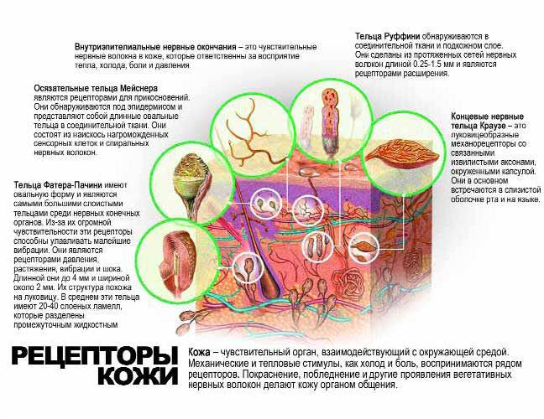

Slide 5
Рецепторы мышц, суставов и сухожилий:
а) мускульные веретена, которые находятся в мышцах и раздражаются в момент их сокращения;
б) сухожильный орган Гольджи - рецептор, находящийся в сухожилиях и воспринимающий разную степень их натяжения, т. е. регистрирующий момент начала движения;
в) Паччиниевы тельца, находящиеся в суставах, которые реагируют на смену положения суставов относительно друг друга и обеспечивают так называемое суставное чувство.

Slide 6
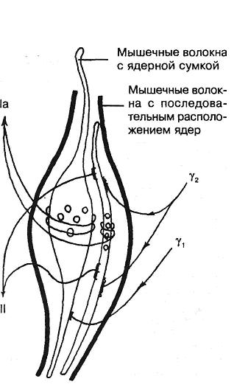
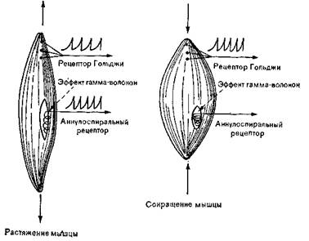

Slide 7
Афферентные раздражения, идущие от рецепторов кожи и опорно-двигательного аппарата, проводятся по трем типам волокон: А, В и С, -являющихся отростками клеток, расположенных в спинальных ганглиях.
Волокна типа А хорошо миелинизированы, их диаметр равен 8-12 мк; они проводят возбуждение со скоростью 120 м/с. Эти волокна проводят тактильные и кинестетические ощущения, идущие от мышц, сухожилий и суставов.
Волокна типа В, снабжены тонкой миелиновой оболочкой, имеют меньший диаметр (4-8 мк) и проводят возбуждение со скоростью 15-40 м/с. По этим волокнам идут в основном температурные и болевые раздражения, но с меньшей скоростью, чем по волокнам типа А.
Волокна типа С - без миелиновой оболочки - имеют наименьший диаметр (меньше 4 мк) и проводят возбуждение с наименьшей скоростью - 0,5-15 м/с. По данным волокнам проводятся болевые и частично температурные ощущения.

Slide 8
От рецепторов, сосредоточенных в коже и в различных мышцах, сухожилиях и суставах, волокна типов А, В, С поступают в задние рога спинного мозга. Наиболее крупные волокна (типов А и В), которые проводят тактильную и проприоцептивную чувствительность, поступают через задние рога спинного мозга, не прерываясь, в пучки Голля и Бурдаха, находящиеся в задних столбах спинного мозга. Далее волокна этих пучков переходят в волокна нежного и клиновидного пучков продолговатого мозга и кончаются в их ядрах. Здесь начинается второй нейрон пути, волокна которого, перекрещиваясь по средней линии, идут через продолговатый мозг, Варолиев мост и четверохолмие к ядрам зрительного бугра (в составе медиальной петли). Волокна медиальной петли заканчиваются в вентральных ядрах зрительного бугра, где находится третий нейрон этого пути.
Таким образом, первый нейрон пути находится в спинальном ганглии, второй - в продолговатом мозге, а третий - в зоне таламуса. От вентральных ядер таламуса волокна идут в постцентральную область коры к 3-му первичному полю коры больших полушарий.

Slide 9
Волокна С и частично В-типов, которые проводят в основном болевую и температурную чувствительность (и в меньшей степени тактильную), поступают через задние рога в спинной мозг. Здесь в сером веществе задних рогов находится второй нейрон, волокна которого переходят на противоположную сторону и образуют передние и боковые столбы в составе так называемого пути Говерса. Волокна этого пути заканчиваются в ядрах зрительного бугра, где находится третий нейрон пути.
Таким образом, перекрест волокон С и частично В-типов идет на большом протяжении спинного мозга. Путь Говерса состоит из двух самостоятельных путей: спинно-таламического пути, идущего от спинного мозга к таламусу; внутри спинно-таламического пути кнаружи располагаются волокна, идущие от нижних сегментов тела, а кнутри - от верхних; спинно-церебеллярного пути, который идет к мозжечку. Таким образом, через путь Говерса, т. е. через передние и боковые столбы спинного мозга, проводится болевая, температурная и частично тактильная чувствительность.

Slide 10
При повреждении передних и боковых частей спинного мозга в первую очередь нарушается болевая и температурная чувствительность при относительной сохранности тактильных ощущений.
При поражении шейной и грудной частей спинного мозга расстройства чувствительности происходят на противоположной стороне.
При поражении задних столбов спинного мозга, где проходят пути Голля и Бурдаха, нарушается проприоцептивная (глубокая) и в некоторой степени болевая чувствительность.
При поражение зоны таламуса - таламический синдром, или синдром Дежерина:
1. Выпадают или резко ослабляются тактильная и глубокая чувствительности, а температурная и болевая резко изменяются.
2. На одной стороне тела, противоположной пораженному таламусу (или только на руке, ноге), пороги болевых и температурных ощущений резко повышаются; когда ощущение возникает (при большой интенсивности раздражителя), оно субъективно характеризуется как максимальное по интенсивности (по принципу «все или ничего»).
3. Болевые и температурные ощущения локализуются больными неточно, хотя и проецируются на периферию. Одновременно эти ощущения широко генерализованы. Повышена также длительность болевых и температурных ощущений.

Slide 11
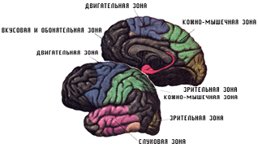

Slide 13
Следующий уровень кожно-кинестетического анализатора - 3-е первичное сенсорное поле коры, расположенное вдоль Роландовой борозды и непосредственно примыкающее к 4-му первичному двигательному полю.
Все виды чувствительности представлены в одних и тех же участках 3-го поля.
Наиболее значимые отделы тела (мышцы и кожа лица, языка, глаз, кистей руки и стоп) представлены, по-видимому, одновременно в обоих полушариях (как и зона fovea в сетчатке), поскольку известно, что при одностороннем поражении 3-го поля анестезия возникает в обеих кистях и стопах (больше - в противоположных очагу поражения).
Поражение первичной соматосенсорной коры вызывает значительное снижение болевой, температурной, тактильной чувствительности, а также ощущений давления. Возникает потеря дискриминационной чувствительности и ощущений позы в противоположной части тела; реже - частичные изолированные нарушения в разных участках тела (своего рода «чувствительные скотомы»).

Slide 14
Гностические кожно-кинестетические расстройства
Более сложные гностические расстройства, характеризующиеся сложной нейропсихологической симптоматикой, связаны с поражением вторичных (1, 2, и частично 5, 7 (верхняя теменная область)) и третичных (39 и 40) полей теменной коры (нижняя теменная область).
В клинической литературе описаны два основных синдрома поражения теменной области мозга: нижнетеменной и верхнетеменной.
Нижнетеменной синдром возникает при поражении тех постцентральных областей коры, которые граничат с зонами представительства руки и лица в 1, 2, 3-м, а также в примыкающих к ним 39-м и 40-м полях. При этом происходит нарушение сложных форм тактильного гнозиса, известное под названием астереогноза или тактильной предметной агнозии. Различают две формы этого нарушения: больной правильно воспринимает разные признаки предмета, но не может их синтезировать в единое целое; нарушено опознание и этих признаков.

Slide 15
Тактильная агнозия текстуры объекта (трудности опознания самого материала, из которого сделан предмет);
Синдром Герштмана, обозначаемый иногда как пальцевая агнозия (нарушается способность называния пальцев руки, контралатеральной очагу поражения, а также их узнавания с закрытыми глазами);
Тактильная алексия (нарушается опознание цифр и букв, написанных на коже).
Нижнетеменной синдром, помимо гностических кожно-кинестетических нарушений, включает в себя еще две группы симптомов: речевые нарушения, связанные с расстройствами кинестетической основы речи, - речевых кинестезий, что приводит к появлению афферентной моторной афазии; нарушения произвольных движений и действий, имеющие ту же основу, - кинестетические мануальные расстройства, что приводит к появлению кинестетической апраксии.

Slide 16
При поражении верхней теменной области коры мозга возникают симптомы нарушения «схемы тела» (или соматоагнозия), т. е. расстройство узнавания частей тела, их расположения по отношению друг к другу. Обычно больные плохо ориентируются в одной (чаще левой) половине тела (гемисоматоагнозия), что сопровождает поражение правой теменной области мозга. Больные игнорируют левые конечности, иногда как бы «теряют» их. При этом часто возникают ложные соматические образы (соматопарагнозия) в виде ощущений «чужой» руки, увеличения, уменьшения частей тела (руки, головы), удвоения конечностей и т. п.

Slide 17
Особую группу симптомов составляют симптомы поражения задних отделов теменной коры, примыкающих к затылочным и задневисочным областям мозга. Эти отделы принимают непосредственное участие в анализе и синтезе пространственных признаков среды; их поражение ведет к различным формам оптикопространственных нарушений к: оптико-пространственной агнозии (двухсторонней, односторонней); апрактоагнозии, к нарушениям сложных символических пространственных функций (счета, ориентации в карте, рисунках, понимания определенных логико-грамматических конструкций и т. д.), которые входят в синдром поражения зоны ТРО.

